Slide 1
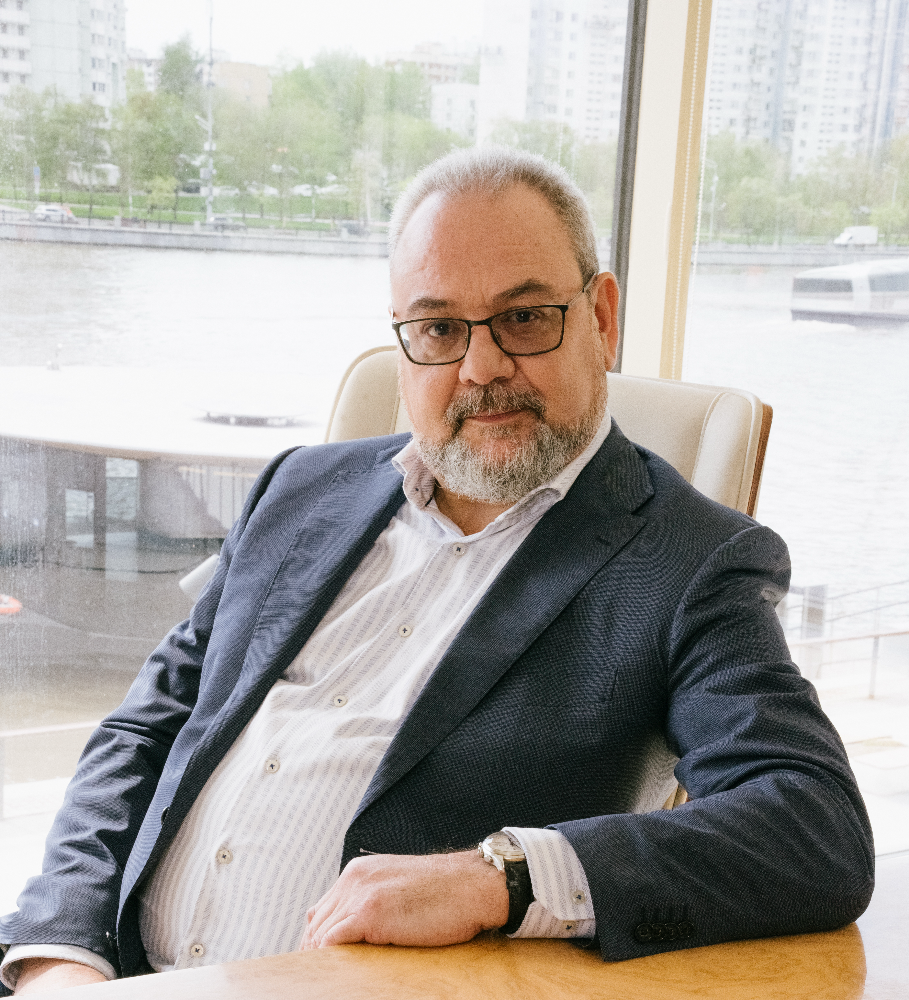

ИВАН АНИСИМОВ
ЭКСПЕРТ В РАЗВИТИИ И ТРАНСФОРМАЦИИ ЛИДЕРОВ И КОМАНД
ПРОФИЛЬ
КЛИЕНТЫ
Иван Анисимов – признанный эксперт в области развития и трансформации лидеров и команд. Фасилитатор стратегических и командных сессий. Ведущий эксперт, преподаватель Высшей Школу Государственного управления Президентской Академии (РАНХиГС), мотивационный спикер и коуч-ментор первых лиц.
Имея за плечами более 25 лет успешной карьеры в бизнесе и пройдя путь от рядового сотрудника до члена правлений и советов директоров Иван принял решение сфокусироваться на передаче своего опыта и развитии современных управленцев. Именно наличие богатейшего практического опыта делает программы Ивана уникальными т.к. из программ обучения, они превращаются в программы обмена опытами, развития и совместного поиска решений, а стратегические и командные сессии наполняются практическими идеями и подходами.
Тесное сотрудничество с Президентской академией позволило Ивану получить уникальный опыт работы с государственными и муниципальными служащими, участвовать в развитии и трансформации различных государственных структур, как на федеральном, так и на региональном и местном уровнях.
Сохраняя при этом большую и многоплановую практику с бизнесом, Иван обладает видением и пониманием развития и функционирования как коммерческих, так и государственных систем управления.
Особенностью подхода Ивана является то, что он работает не с моделями и теориями, а с реальными управленческими ситуациями, именно поэтому каждая программа непохожа на предыдущую и кастомизируется под потребности заказчиков и аудиторий.
Финансовая сфера: Сбербанк, Банк России, BNP Paribas, Cardiff, АТБ, Газпромбанк, ОТП Банк, Luminor (страны Балтии), Garanti BBVA (Турция), Робокасса, PaySend (Великобритания),
Insignia (Великобритания/Мальта), Aureum (Германия), Maxi (Израиль)
Фармацевтика: Merck, Акрихин, AbbVie, Sanofi, Ниармедик
Индустрия FMCG: Schneider Electric, Air Liquide, Черкизово, Промышленное производство: Otis, Arcelik (Турция), СИБУР, Еврохим, Роскосмос, Рособоронэкспорт.
IT и Коммуникации: Авито, Мегафон, ДИТ Москвы
Государственная сфера: РАНХиГС (Высшая школа государственного управления), Пенсионный фонд РФ, Главгосэкспертиза РФ, Самрук Казына (Казахстан), Правительства 25 регионов РФ и другие.
ОБРАЗОВАНИЕ И СЕРТИФИКАЦИЯ
1995 1998 1999 2001 2002 2003 2004 2012 2014 2016 2017 2018 2018 2019 2026 | Российская Экономическая Академия им Г.В. Плеханова (экономист) Citicorp training center CEEMEA, Time Management, Москва, Citicorp training center CEEMEA, Leading Teams, Прага, Citicorp training center CEEMEA, Managing Productivity, Стамбул Citicorp training center CEEMEA, Exceptional Customer Service and Sales, Москва, Академический Правовой Университет при ИГП РАН (юрист) London Business School – Organisation psychology and Leadership Курс сертификации по командному коучингу и фасилитации командных сессий для бизнес-лидеров, Cohen Brown, Торранс, Курс сертификации тренеров-фасилитаторов, CCL, Брюссель, Сертификация MBTI, FIRO-B Harvard Business School, Disruptive strategy, Harvard Business School, Negotiation mastery, Сертификация на проведение Looking Glass Experience (Leadership transformation program), CCL, ] Сертификация на проведение Lead for Success (Leadership transformation program), ESSEC Business School, Mediation and Conflict Resolution, 2026 Свободное владение английским языком (академический уровень), IELTS (A) Band 8.0, 2013
Фокусировка :
- Лидерство и менеджмент в реальных практиках управления. Ключевые компетенции, вызовы и фокусы современных управленцев. Сочетание лидерских и менеджерских качеств и практик для достижения результатов.
- Эффективная работа с коллективами и командами. Построение эффективных команд, базирующееся на осознании необходимости командной работы. Групповая динамика в командах. Особенности и феномены командного взаимодействия.
- Коммуникация как ключ к повышению эффективности. Коммуникации в командах. Влияние и убеждение. Развитие через обратную связь. Конфликты и поиск решений в командах.

